Slide 1


基于微服务的分布式交易系统
分布式 | 交易平台 | Docker | Gateway|高并发
答辩人 ：熊强
导师 ：何怀文

Slide 2
目录
Contents
01
选题背景
框架选择
02
03
项目亮点
04
致 谢

Slide 3


课题背景
目标用户：企业、商家、用户
本课题主要开发一个便于用户能随时随地搜索自己想要的商 品，能对商品的各项属性进行对比，从而快速得知商品之间差异，商家能通过图形化界面易操作的方式发布商品，企业用户能稳定运行并且能解决单体式应用 交易系统无法短时间处理海量用户消费的交易平台。
现实商铺距离较远
1
消费者不需要再忍受现实生活中因交易地点路途遥远
所导致的时间浪费以及排队等待。
消费者想要在不同地方对多种商品进行对比，
往往很多时候会因为店员的跟随，感觉不自在
2
传统交易平台架构老旧
单体式架构部署得交易平台渐渐无法满足”秒杀”活动中短时间内大量用户请求
3
平台稳定性堪忧
传统交易平台系统没有进行异步处理，应用解耦，
流量削峰，往往容易一个服务崩溃，导致所有服务崩溃

Slide 4
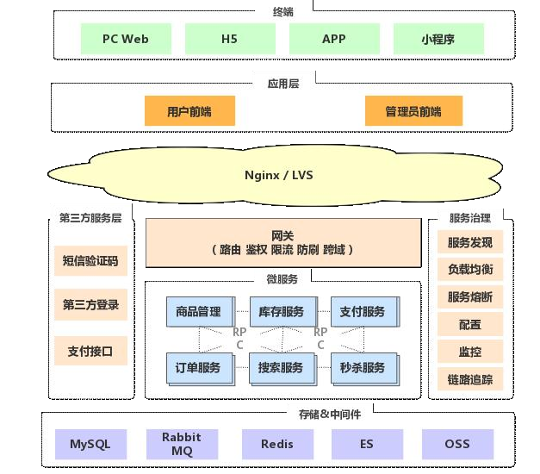
系统框架设计

Slide 5
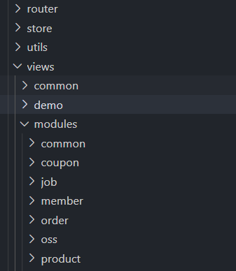
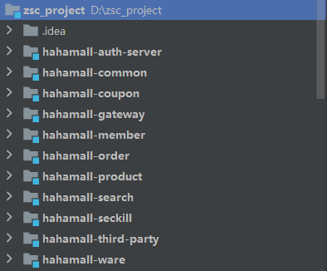
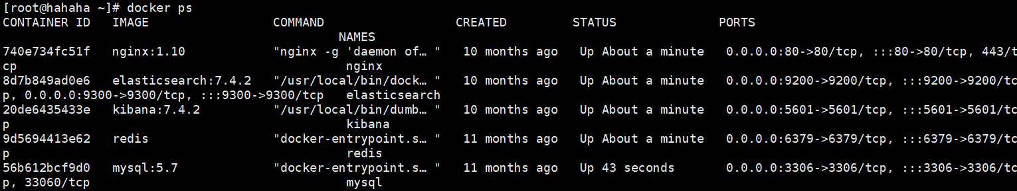
项目模块&运行环境

Slide 6
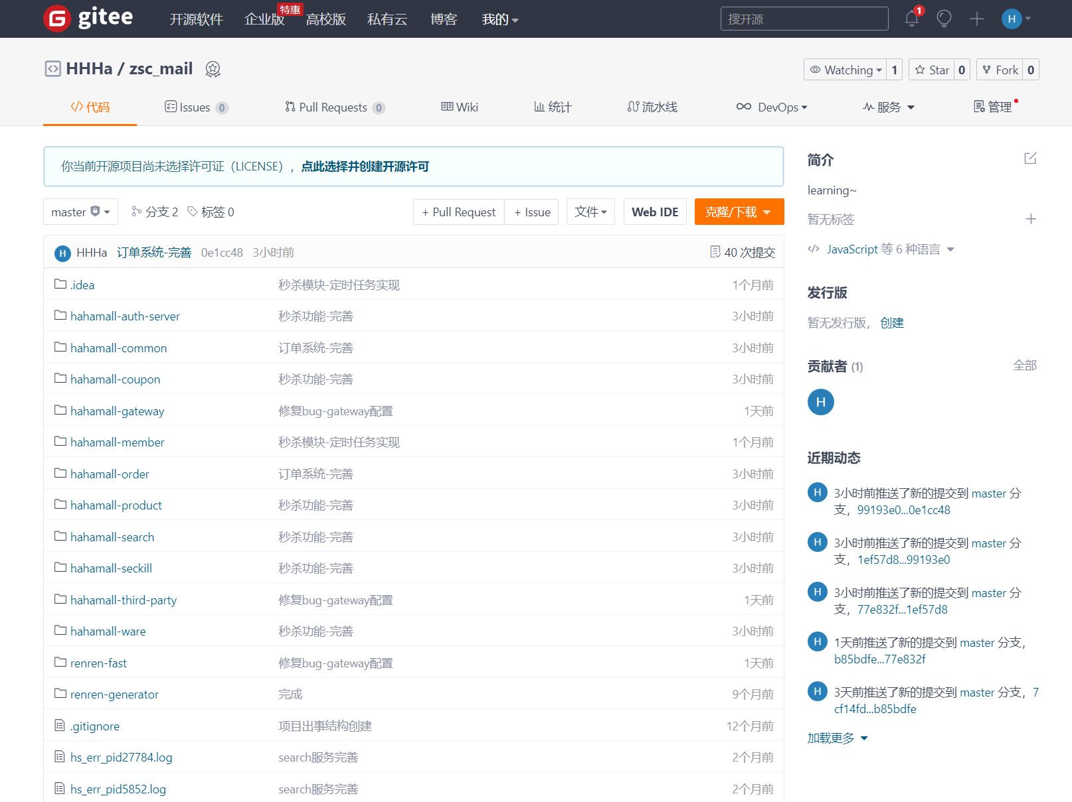
版本控制管理

Slide 7
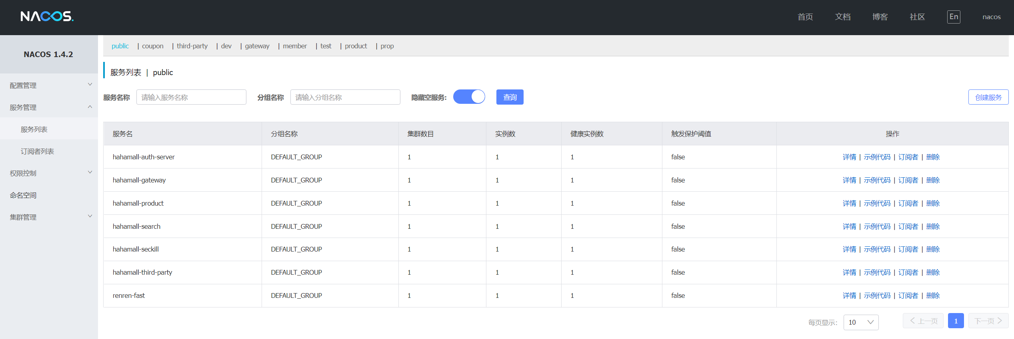
服务注册&发现

Slide 8
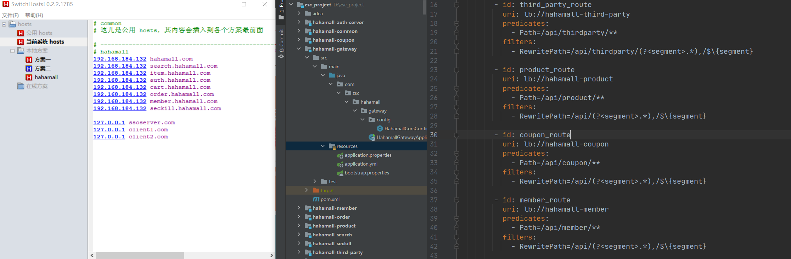
亮点一：负载均衡
动静分离

Slide 9
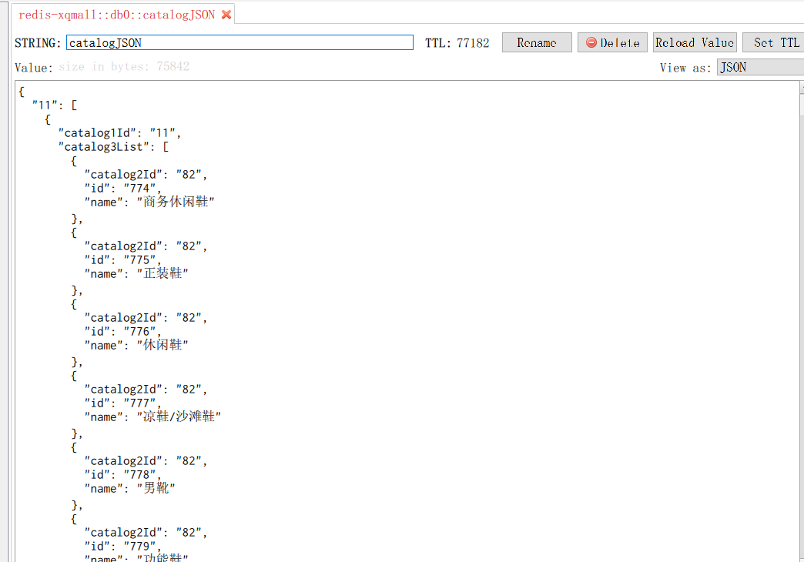
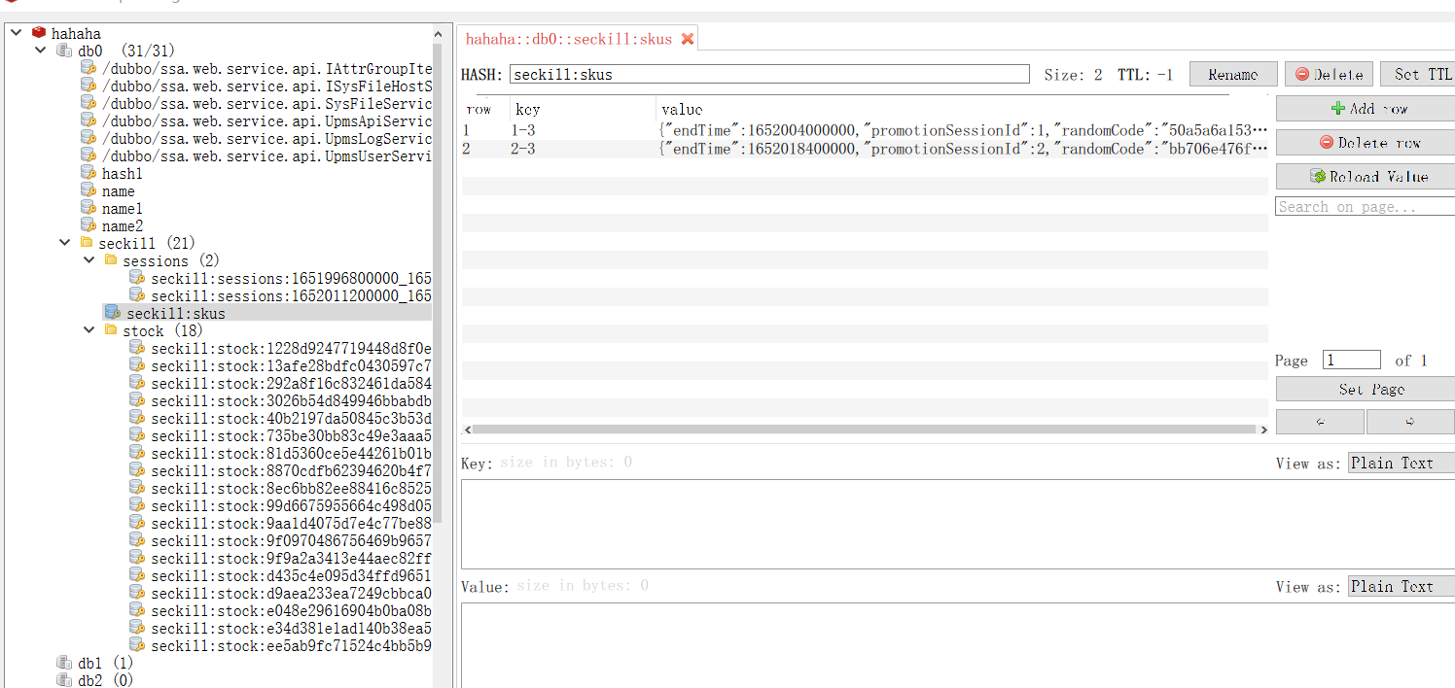
亮点二：高性能缓存

Slide 10
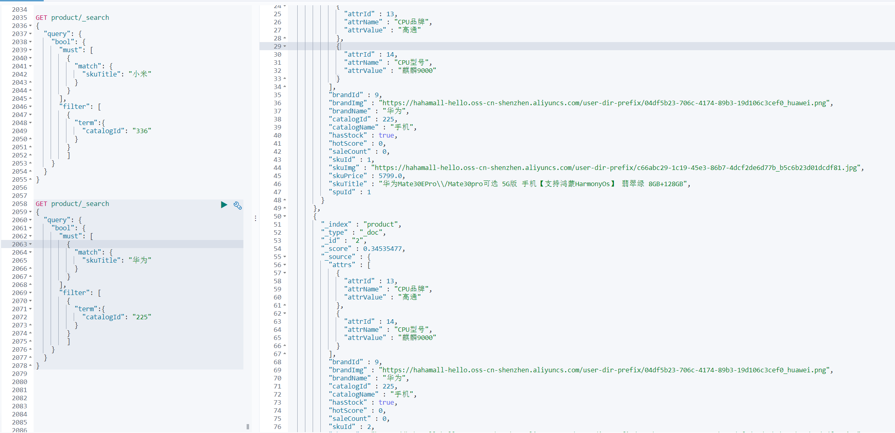
亮点三：高性能分布式检索引擎

Slide 11
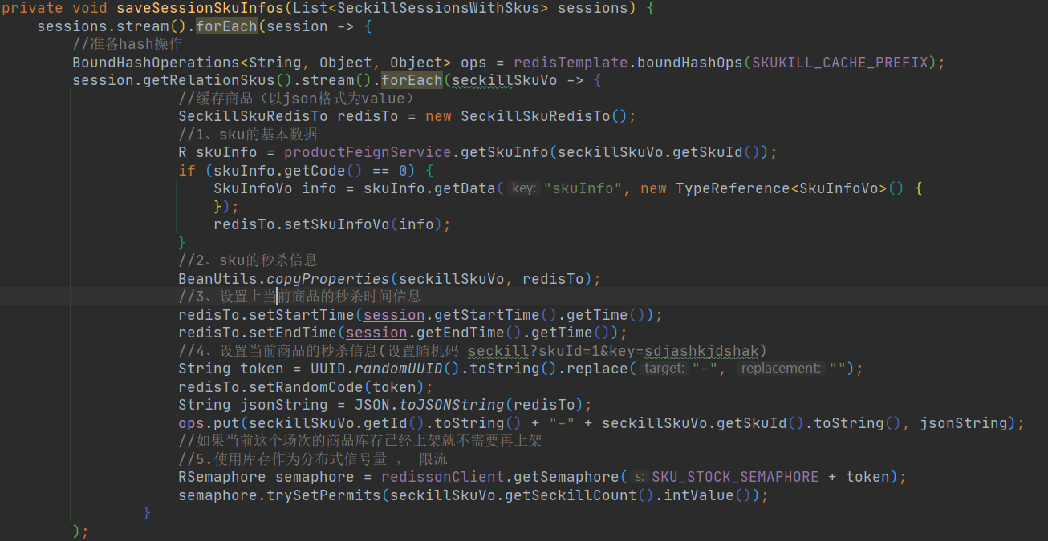
亮点四：分布式信号量&异步编排
亮点四：分布式信号量&异步编排

Slide 12


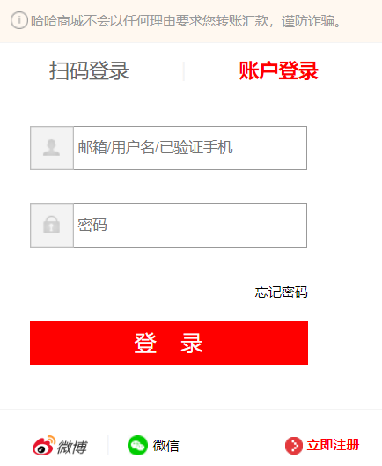
登录界面

Slide 13
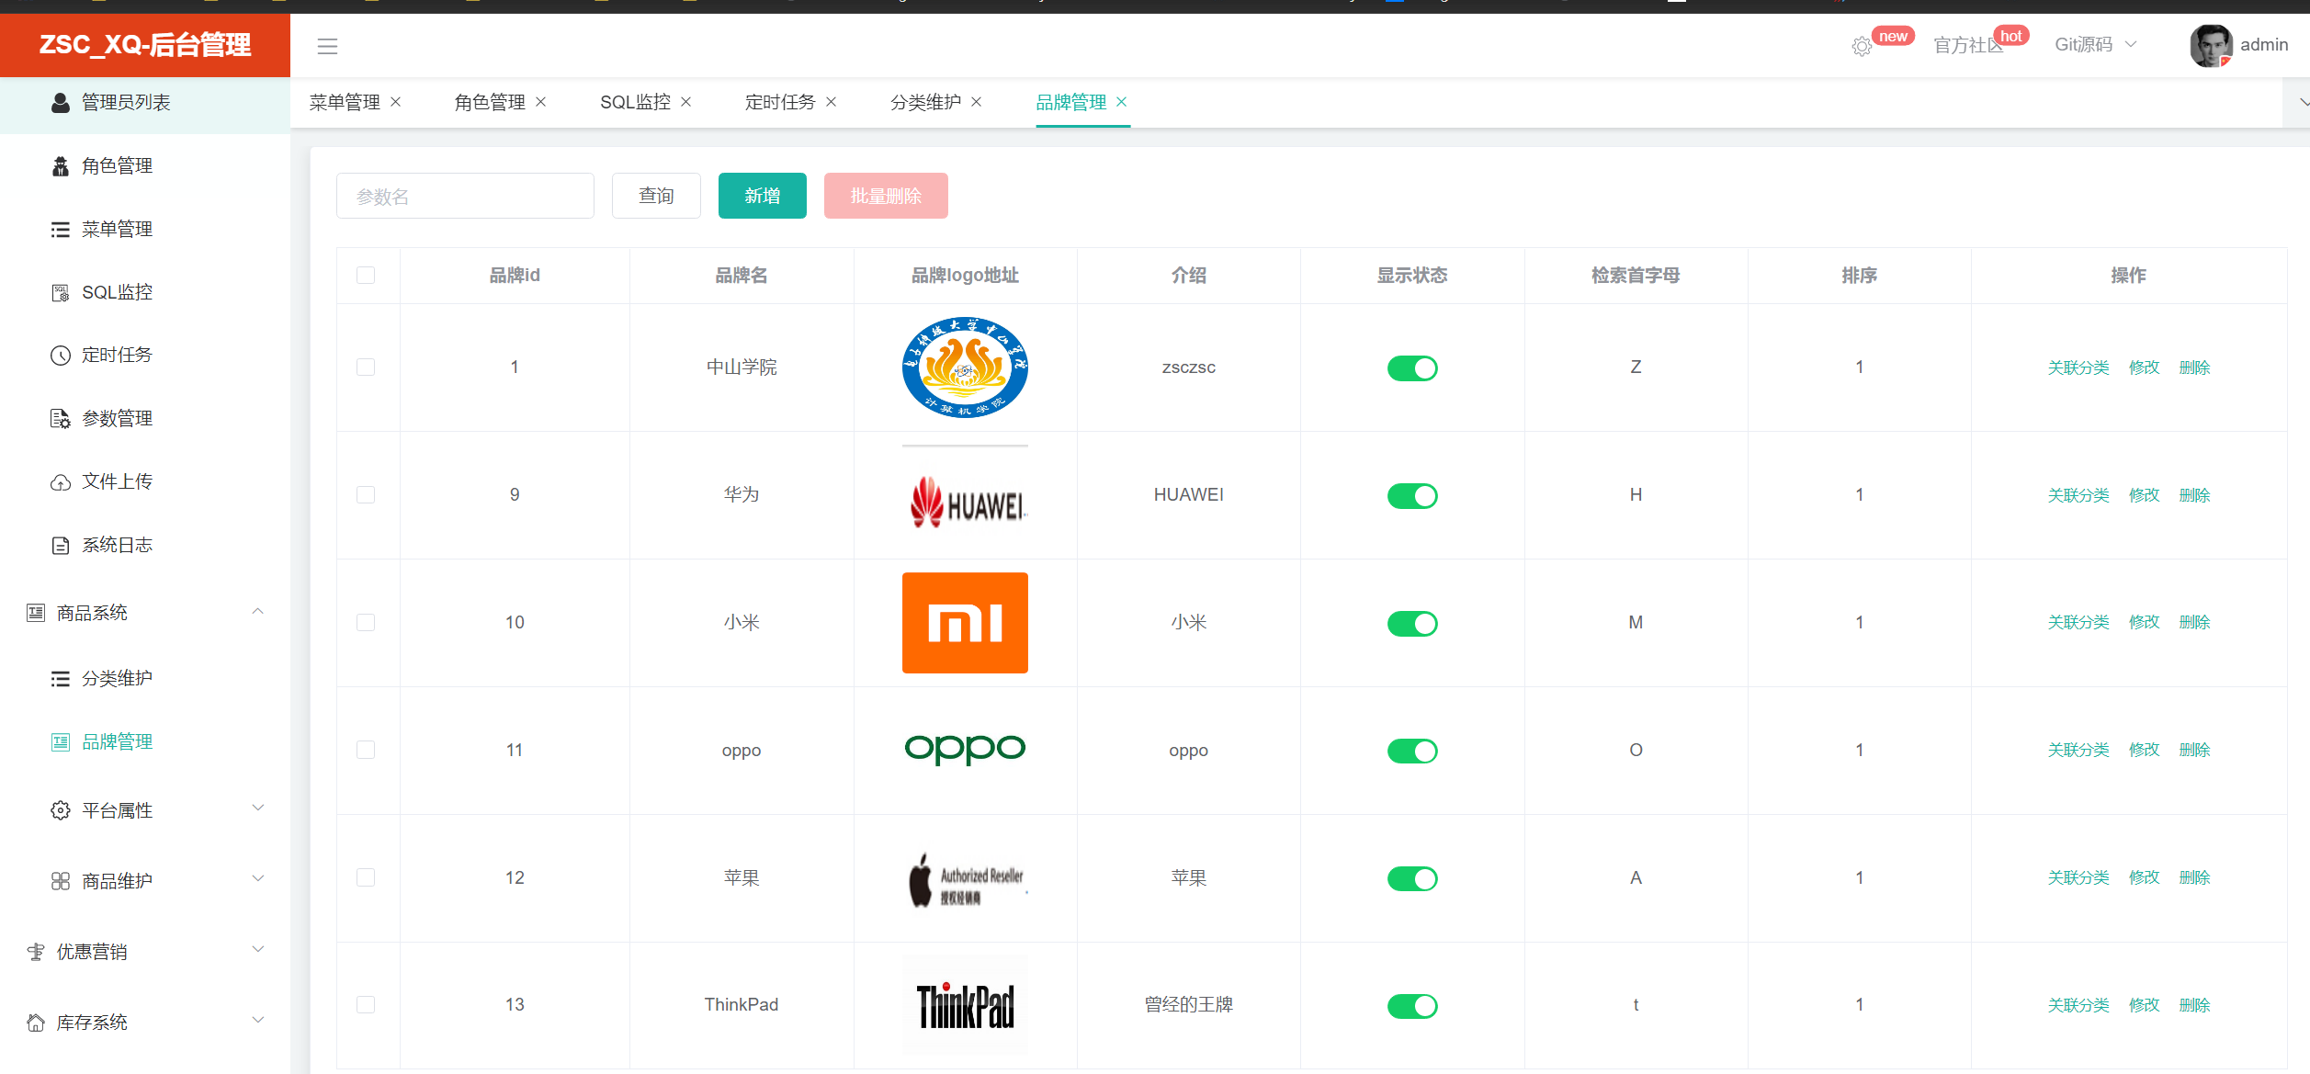
首页

Slide 14
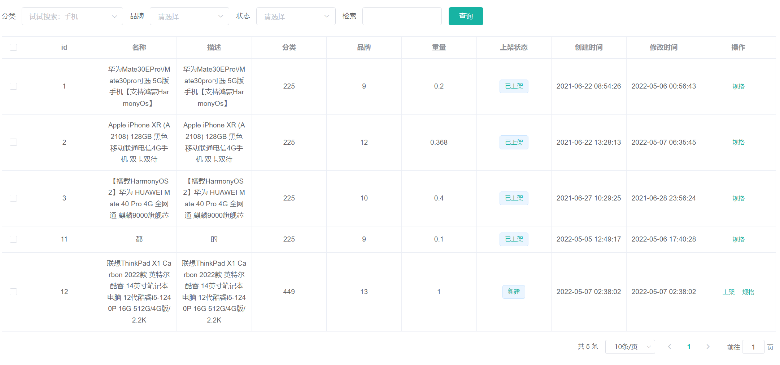
商品管理

Slide 15
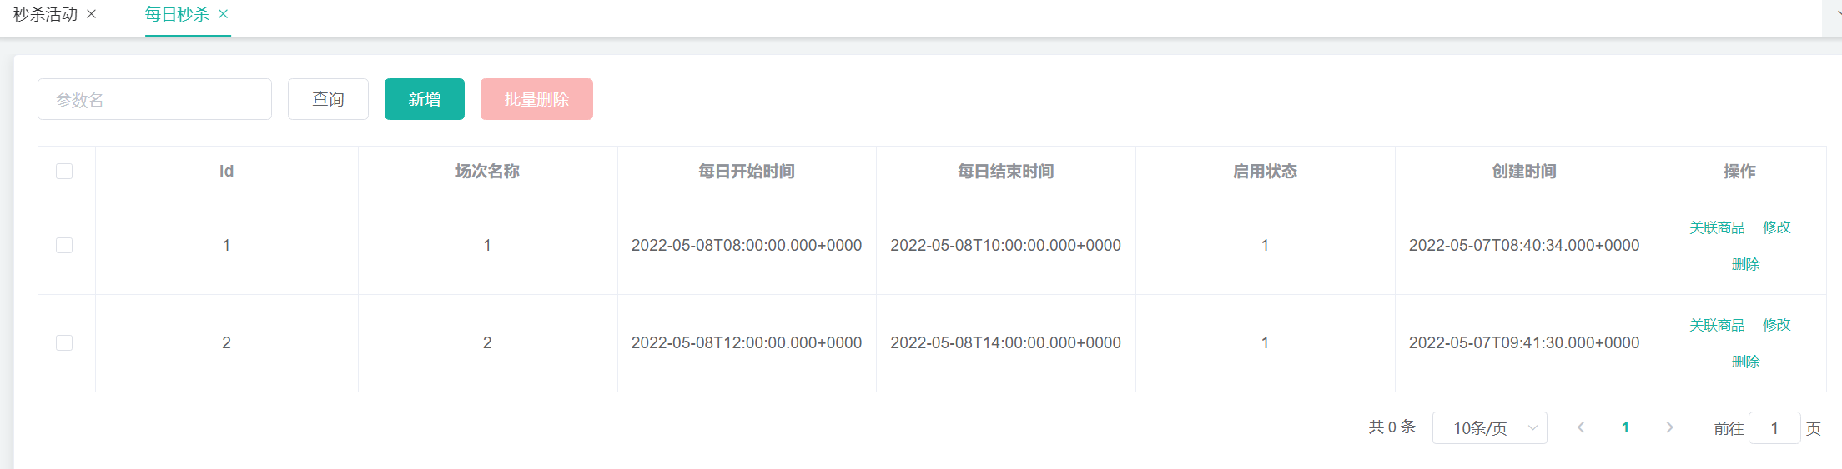
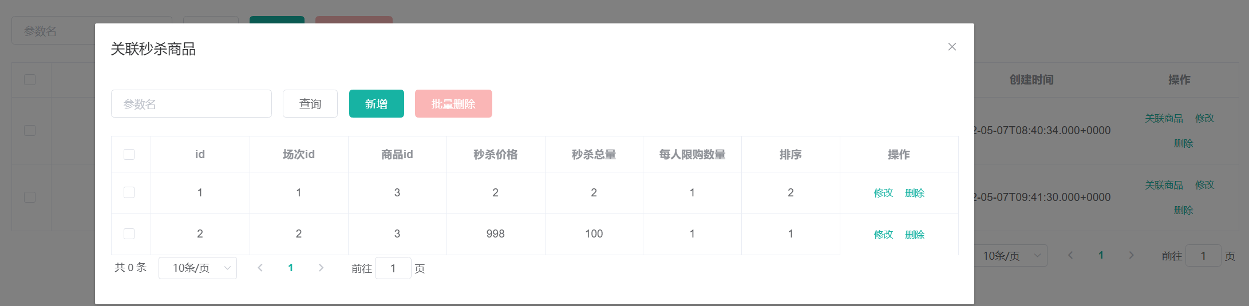
秒杀场次

Slide 16
谢
YOUTH GRADUATION
谢
观
JAPANESE PURE AND FRESH
看
JAPANESE PURE AND FRESH

